Slide 1
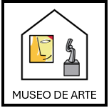
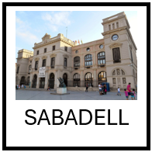

Museu d’Art de Sabadell
La Mirada Táctil

Slide 2



Guías de obras seleccionadas por:
Grupo Arteneu

Slide 3


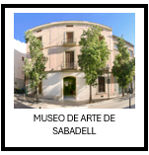
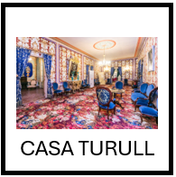
¿QUÉ ENCONTRARÁS?
  BIENVENIDA AL MUSEO
  CASA TURULL
  MUSEU D’ART DE SABADELL

Slide 4


BIENVENIDA AL MUSEO
  DESCUBRIRÁS LA HISTORIA DEL ARTE DE SABADELL
  Y LA CASA TURULL.

Slide 5






CASA - FÁBRICA
  CASA CONSTRUÍDA EN 1819
  TENÍA UN ESPACIO PARA TRABAJAR
  Y UN ESPACIO PARA VIVIR.

Slide 6

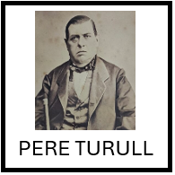



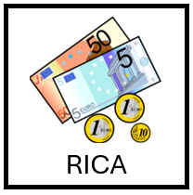


CASA - FÁBRICA
  EN ELLA VIVIÓ PERE TURULL.
  ERA EMPRESARIO Y FUE ALCALDE DE SABADELL.
  LA FAMILIA TURULL ERA MUY RICA. HACÍAN TEJIDOS.

Slide 7


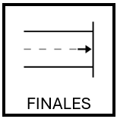


EL MUSEU D’ART DE SABADELL
  EXPLICA LA HISTORIA DEL ARTE DE SABADELL
  DESDE FINALES DEL SIGLO 19 HASTA AHORA.

Slide 8

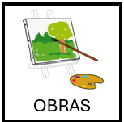






EL MUSEU D’ART DE SABADELL
  HAY OBRAS DE DOS ESTILOS.
  ESTILO 1: ACADEMICISMO
  SE INSPIRABAN EN EL PAISAJE Y LES GUSTABA DIBUJAR.

Slide 9



EL MUSEU D’ART DE SABADELL
  ESTILO 2: ART NOUVEAU
  MÁS MODERNO.

Slide 10
EL MUSEU D’ART DE SABADELL
  OBRAS DE ESTILO 1: ACADEMICISTA

Slide 11

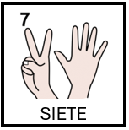
EL MUSEU D’ART DE SABADELL
  HEMOS ELEGIDO 7 OBRAS DEL MUSEO.

Slide 12


OBRA 1: ACADÈMIA
  LA DIBUJÓ JOSEP DOMÈNECH.

Slide 13




OBRA 1: ACADÈMIA
  SE VE A UN HOMBRE DESNUDO CON UNA CUERDA
  EL DIBUJO NATURAL ERA MUY IMPORTANTE PARA APRENDER A DIBUJAR.

Slide 14


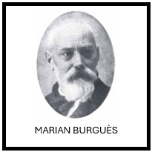
OBRA 2: MARINA
  ES UNA CERÁMICA DE MARIAN BURGUÈS.

Slide 15






OBRA 2: MARINA
  BURGUÈS FUE UN MAESTRO CERAMISTA INNOVADOR
  SE VE UNA PLAYA Y UN CIELO AZUL INTENSO.

Slide 16
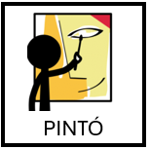
OBRA 3: TOUJOURS FROU-FROU
  LA PINTÓ JOSEP DOMÈNECH.

Slide 17






OBRA 3: TOUJOURS FROU-FROU
  ES EL RETRATO DE UNA MUJER MAYOR
  DESTACA EL LAZO NARANJA SOBRE UN FONDO OSCURO.

Slide 18
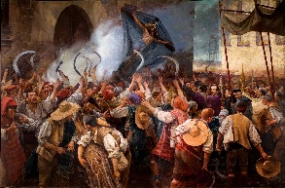
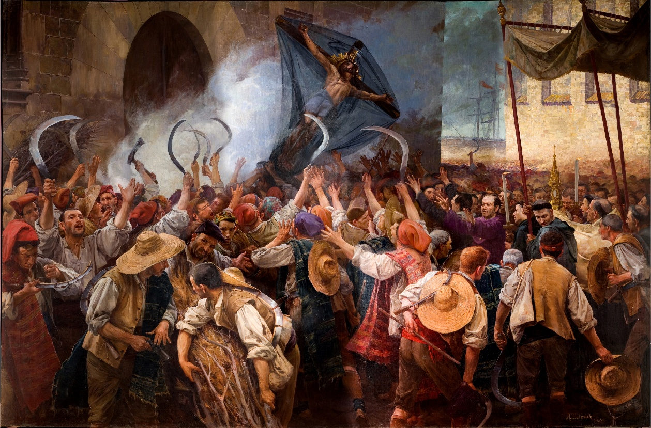
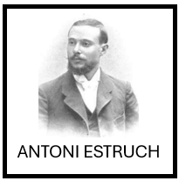
OBRA 4: SEGADORS. CORPUS DE SANG
  LA PINTÓ ANTONI ESTRUCH.

Slide 19








OBRA 4: SEGADORS. CORPUS DE SANG
  ES UNO DE LOS CUADROS MÁS CONOCIDOS DEL MUSEO.
  MUESTRA LA REVUELTA DE LOS SEGADORES EN EL SIGLO 17.
  SE REVELARON CONTRA LAS MALAS CONDICIONES DE TRABAJO.

Slide 20
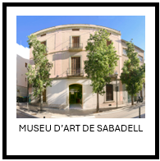
EL MUSEU D’ART DE SABADELL
  OBRAS DE ESTILO 2: ART NOUVEAU

Slide 21
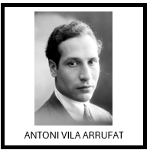


OBRA 5: LEMA: <<D’OR>>
  ES UN CARTEL. LO CREÓ ANTONI VILA ARRUFAT.
© Antoni Vila Arrufat, VEGAP, Barcelona, 2025

Slide 22







OBRA 5: LEMA: <<D’OR>>
  GANÓ EL CONCURSO POR EL CARTEL DE FIESTA MAYOR
  DE SABADELL EN 1917.
  SALE UNA MUJER VESTIDA COMO UNA PUBILLA.

Slide 23
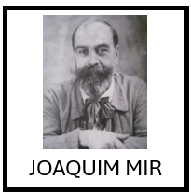
OBRA 6: SAFAREIG
  LA PINTÓ JOAQUIM MIR.

Slide 24

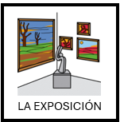
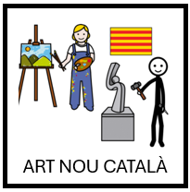





OBRA 6: SAFAREIG
  FORMÓ PARTE DE LA EXPOSICIÓN
  ART NOU CATALÀ DEL AÑO 1915.
  SUS CUADROS TIENEN MUCHOS COLORES Y MOVIMIENTO.

Slide 25
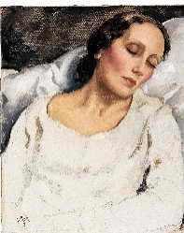
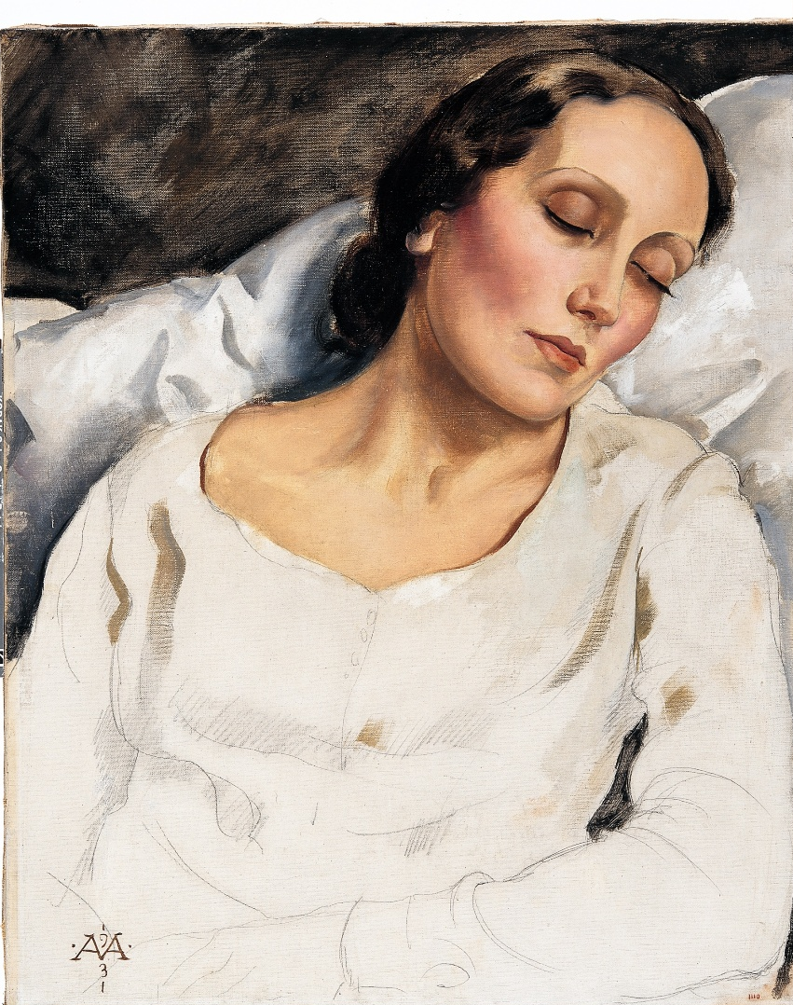
OBRA 7: JOSEFINA GRAU, MULLER DE L’ARTISTA
  LA PINTÓ ANTONI VILA ARRUFAT.
© Antoni Vila Arrufat, VEGAP, Barcelona, 2025

Slide 26





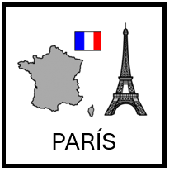


OBRA 7: JOSEFINA GRAU, MULLER DE L’ARTISTA
  ES UN BUEN EJEMPLO DE PINTURA MODERNA.
  APRENDIÓ DE LOS ARTISTAS DE PARÍS.
  ES UN RETRATO DELICADO Y ORIGINAL.

Slide 27


MUCHAS GRACIAS
POR VENIR AL MUSEO

Slide 28
¿Quieres saber más?
Ponte en contacto con:
Museu d’Art de Sabadell
Teléfono: 93 725 71 44, ext. 5687
Calle del Doctor Puig, 16
08202 Sabadell
https://museus.Sabadell.cat/museu-art
@museudartsabadell

Slide 29
CRÉDITOS
Texto original: Museu d’Art de Sabadell
Adaptación del texto: Laia Vidal (Asociación Lectura Fácil)
Adaptación pictogramas: Lucía López (Logopeda. Colegiada número:4025)
Pictogramas: ARASAAC (Centro Aragonés para la Comunicación Aumentativa y Alternativa)
Créditos fotográficos: © Museu d'Art de Sabadell. Ajuntament de Sabadell
© Antoni Vila Arrufat, VEGAP, Barcelona, 2025
(Páginas 21 y 25)
*Los símbulos pictográficos utilitzados son propiedad del Gobierno de Aragón y han sido creados por Sergio Palao por ARASAAC (http://arasaac.org), que los distribuye bajo licencia Creative Commons (BY-NC-SA).

